Slide 1
DOM基础

Slide 2
document对象
  document对象代表浏览器窗口中的HTML文档。
  document对象常用属性：
名称 | 说 明
referrer | 返回载入当前文档的文档的URL。
URL | 返回当前文档的URL。
<number>/48

Slide 3
document对象属性-referrer
  a.html文件：
  <a href="b.html">进入领奖页面</a>
  b.html文件：
  <script type="text/javascript">
  document.write(document.referrer);
  </script>
  b.html页面显示内容：
  http://localhost:8080/news/a.html
  注意：上面测试必须要部署到web服务器中运行，并且一定要从a.html进入到
  b.html中，才能得出正确结果。
  原因：1、如果在本地文件夹中直接运行，document.referrer将返回
  空字符串。
  2、如果直接在地址栏中输入b.html地址访问， document.referrer
  也将返回空字符串。
  利用这个特点，我们可以限制用户必须从当前web应用程序中的某一个页面进入。
<number>/48

Slide 4
document对象属性-referrer
  a.html文件：
  <a href="b.html">进入领奖页面</a>
  b.html文件：
  <script type="text/javascript">
  var preUrl=document.referrer;
  if(preUrl==""){
  alert("请从领奖页面进入");
  window.location="a.html";
  }
  </script>
  用户必须要从网络上访问这个web应用程序，还必须从a.html页面进入
  才能进入到领奖页面。
<number>/48

Slide 5
document对象常用方法
名称 | 说 明
getElementById() | 返回对拥有指定id的第一个对象的引用
getElementsByName() | 返回带有指定名称的对象的集合
getElementsByTagName() | 返回带有指定标签名的对象的集合
getElementsByClassName() | 返回带有指定类样式名的对象的集合
write() | 向文档写文本、HTML表达式或JavaScript代码。 会覆盖以前所有内容。
<number>/48

Slide 6
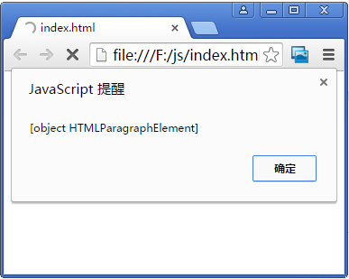
通过ID获取HTML元素对象-getElementById()
  <p id="one">这是第一段段落</p>
  <script type="text/javascript">
  var obj = document.getElementById("one");
  alert(obj);
  </script>
  输出结果：
  一个HTML文档中，id属性的值具有唯一性。
  getElementById方法通过id获得唯一的一个元素对象。
  输出的 [object HTMLParagraphElement] 说明得到的是一个HTML元素对象。
这里要特别注意：
如果仍然将javascript代码放在head部分，那么javascript代码将在加载p标签之前执行。所以要将javascript代码放在body里，并且要放在html代码的最后。
<number>/48

Slide 7
HTML元素对象的innerHTML属性
  innerHTML 属性用于获取HTML 元素的内容。
  <p id="one">这是第一段段落</p>
  <script type="text/javascript">
  var obj = document.getElementById("one");
  alert(obj.innerHTML);
  </script>
  运行结果：这是第一段段落
<number>/48

Slide 8
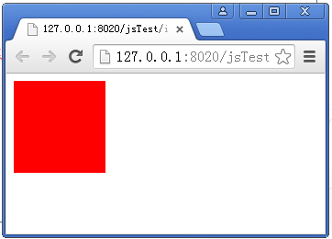
HTML元素对象的className属性
  style 属性能够设置某个元素应用类样式。
<style>
.box{width: 100px;height: 100px;background: red;}
</style>
<div id="div1"></div>
<script>
document.getElementById("div1").className = "box";
</script>
  运行结果：
<number>/48

Slide 9
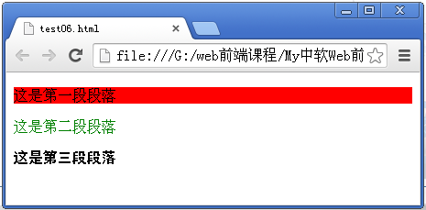
HTML元素对象的style对象
  style 对象用于改变HTML 元素的样式。
  style 对象中有很多样式属性，分别对应CSS中的样式属性。
  <p id="one">这是第一段段落</p>
  <p id="two">这是第二段段落</p>
  <p id="three">这是第三段段落</p>
  <script type="text/javascript">
  document.getElementById("one").style.backgroundColor = "red";
  document.getElementById("two").style.color = "green";
  document.getElementById("three").style.fontFamily = "黑体";
  </script>
  运行结果：
<number>/48

Slide 10
style对象中的display属性
  display属性用于设置元素的显示和隐藏。
  此属性有两个值：none（隐藏）、block（显示，元素将被显示为块级元素）
  <script type="text/javascript">
  function show(){
  document.getElementById("one").style.display = "block";
  }
  function hide(){
  document.getElementById("one").style.display = "none";
  }
  </script>
  ... ... ...
  <p id="one">这是第一段段落</p>
  <input type="button" value="显示" onclick="show()">
  <input type="button" value="隐藏" onclick="hide()">
  注意:该表只是一小部分CSS样式属性，其它样式也可以通过该方法设置和修改。
<number>/48

Slide 11
通过Name获取HTML元素对象-getElementsByName
  <p name="xiaoqiang">这是段落</p>
  <h3 name="xiaoqiang">这是h3标题</h3>
  <a name="xiaoqiang" href="#">这是超链接</a><br>
  <script type="text/javascript">
  var objs = document.getElementsByName("xiaoqiang");
  for(var i=0;i<objs.length;i++){
  alert(objs[i].innerHTML);
  }
  </script>
  一个HTML文档中，name属性的值可以重复。
  getElementsByName方法通过name获得一组元素对象。
  获得的一组元素对象可以像数组那样去操作。
<number>/48

Slide 12
通过TagName获取HTML元素对象-getElementsByTagName()
  <p>这是第一个段落</p>
  <p>这是第二个段落</p>
  <p>这是第三个段落</p>
  <script type="text/javascript">
  var objs = document.getElementsByTagName("p");
  for(var i=0;i<objs.length;i++){
  alert(objs[i].innerHTML);
  }
  </script>
  getElementsByTagName方法通过HTML标签获得一组相同标签的元素对象。
  获得的一组元素对象可以像数组那样去操作。
<number>/48

Slide 13
通过class获取HTML元素对象-getElementsByClassName()
  <p class="box">这是第一个段落</p>
  <p class="box">这是第二个段落</p>
  <p class="box">这是第三个段落</p>
  <script type="text/javascript">
  var objs = document.getElementsByClassName("box");
  for(var i=0;i<objs.length;i++){
  alert(objs[i].innerHTML);
  }
  </script>
  getElementsByClassName方法通过类样式名获得一组相同标签的元素对象。
  获得的一组元素对象可以像数组那样去操作。
<number>/48

Slide 14
卓越人生
ETC与你共成长

